Slide 1
第三章 联合分布
§1 引言：联合累积分布函数
§2 (二维)离散随机变量
§3 (二维)连续随机变量
§4 独立随机变量
§5 条件分布
§6 联合分布随机变量函数
§7 极值和顺序统计量

Slide 2
实际背景
设有两个部件 、 其工作寿命分别为
冷冗余系统：
部件 坏了,换上备用部件 继续工作
系统寿命
X+Y
热冗余系统：
部件 、 并联同时工作,仅当两个部件都损坏时，整个系统才失效
系统寿命
max{ , }
X Y
串联系统：
部件 、 串联同时工作,只要有一个部件损坏，整个系统就失效
系统寿命
min{ , }
X Y
怎样确定上述各系统的寿命
问题
？

Slide 3
若
怎样求
问题
question
的分布
？
一般地
设 是一个二元函数,
怎样求
的分布？
思路：

Slide 4
(一)
Z X Y
的分布
(先讨论连续型)
=
+
设 ,则 的分布函数为

Slide 5
(一)
Z X Y
的分布
(先讨论连续型)
=
+
设 ,则 的分布函数为
若 相互独立,则 的密度函数为
称为卷积(convolution)公式,记为

Slide 6
例
设 相互独立, 且
求 的分布密度.
解
由独立性及卷积公式有
令
什么结论？

Slide 7
独立正态r.v和的一般结果
设 相互独立,且
则
一般地，若
相互独立,且
则对于不全为零的常数 有
独立正态r.v的非零线性
组合仍服从正态分布

Slide 8
例
某电气设备中的两个部件存在接触电阻
两个部件的工作状态是相互独立的,概率密度均为
其它
求 串联后的总电阻 的概率密度.
解
由卷积公式有
被积函数的非零区域是
其它

Slide 9
例
某电气设备中的两个部件存在接触电阻
两个部件的工作状态是相互独立的,概率密度均为
其它
求 串联后的总电阻 的概率密度.
解
由卷积公式有
其它
其它

Slide 10
设 相互独立且都服从参数为 的指数分布,
例
求
的概率密度.
解
由卷积公式有 的密度函数为
研究问题
question
设
相互独立且都服从参数为 的指数分布,
求
的分布密度.
记
,则
提示：
设法导出递推公式，然后用归纳法证明.

Slide 11
(再讨论离散型)
设 相互独立,其频率函数分别为
令 则
(离散卷积公式)
比较一下连续型卷积公式

Slide 12
例
设 独立,且 求 的分布.
由离散卷积公式有
解

Slide 13
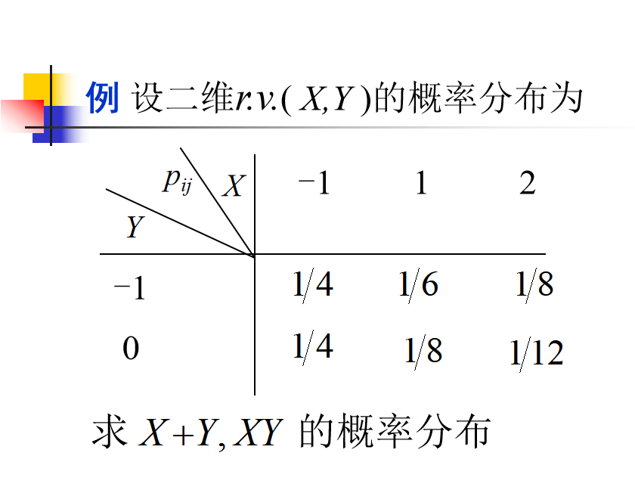

Slide 14
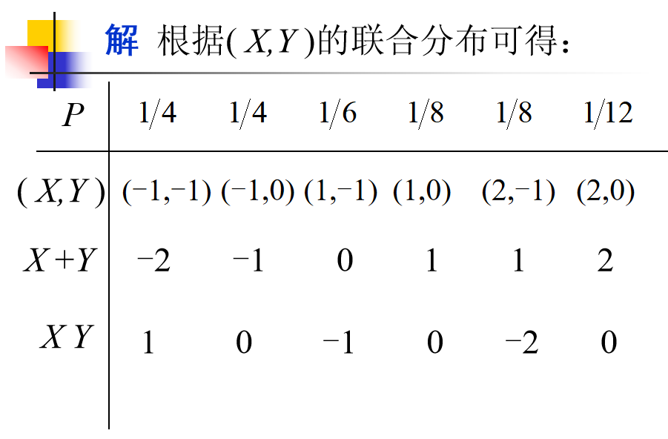

Slide 15
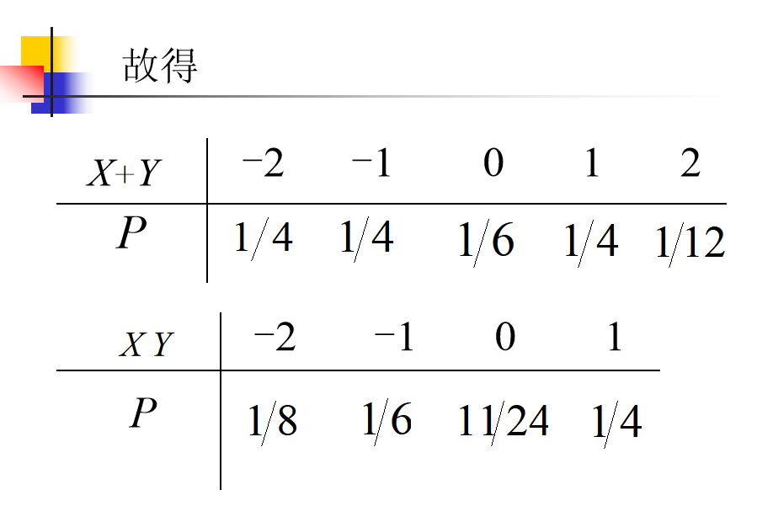

Slide 16
X
(二)
Z
=
−
的分布
Y
例
设 独立同分布, 其密度函数为
直接法
求
的概率密度.
解
当
时
的分布函数为

Slide 17
X
(二)
Z
=
−
的分布
Y
设 则 的分布函数为
当 ,沿这条直线积分
y
> 0
当 ,沿这条直线积分
y
< 0
由于积分区域不是矩形
这样计算积分比较繁!

Slide 18
回顾

Slide 19
X
(二)
Z
=
−
的分布
Y
固定
y
x
沿直线 积分
−
=
z
y
令
, 则变换的Jacobi式为
特别当 独立时,则有

Slide 20
例
设 相互独立同服从正态分布
求
的概率密度.
公式法
解
作变量替换
得到
利用
得到
(标准柯西Cauchy分布)

Slide 21
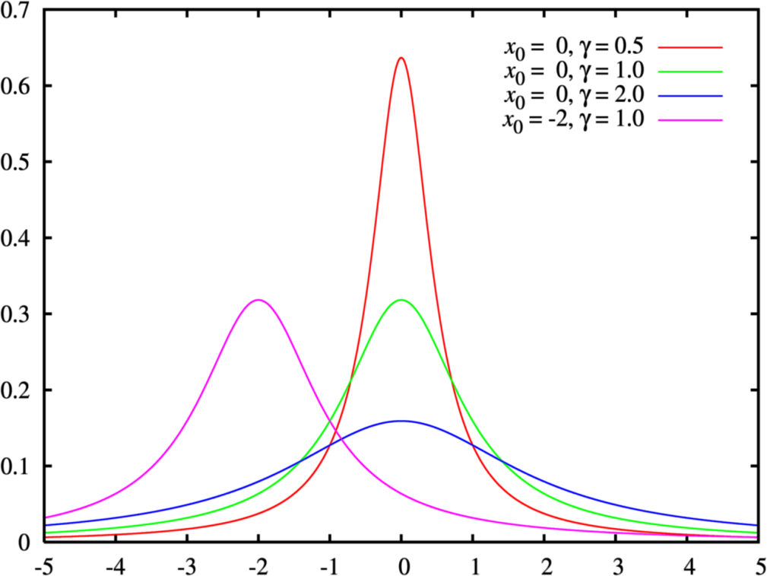
Cauchy分布
密度函数
Notes:
作为概率分布，通常叫作柯西分布，物理学家也将之称为洛伦兹分布或者Breit-Wigner分布。在物理学中的重要性很大一部分归因于它是描述受迫共振的微分方程的解。在光谱学中，它描述了被共振或者其它机制加宽的谱线形状。

Slide 22
X
(二)
Z
=
−
的分布
Y
例
设 独立同分布, 其密度函数为
公式法
求
的概率密度.
解
当 独立时,有

Slide 23
(三)
两个随机变量变换的分布
例
设 为独立同分布均服从指数分布的 r.v,
其密度为
试求 的联合密度，并证明 相互独立.
解
令
,则
,
变换的Jacobi式为

Slide 24
(三)
两个随机变量变换的分布
例
设 为独立同分布均服从指数分布的 r.v,
其密度为
试求 的联合密度，并证明 相互独立.
解(续)
可表为 相互独立.
Notes:
这里g(u)和h(v)和前面分别用X+Y和X/Y算出来的结果是一致的（前面已经分别计算过）

Slide 25
例
假设X₁和X₂相互独立同服从标准正态分布N(0,1),
且 Y₁=X₁,
Y₂=X₁+X₂,
可以证明
推广: 两个独立标准正态r.v.的线性变换服从二元正态分布.
更一般地: 两个r.v.的联合分布是二元正态，则它们的非奇异线性变换还是二元正态分布.

Slide 26
(四)
随机变量的其它函数
例
设 相互独立同服从正态分布
求
的概率密度.
当
时
的分布函数为
解
(瑞利Rayleigh分布)

Slide 27
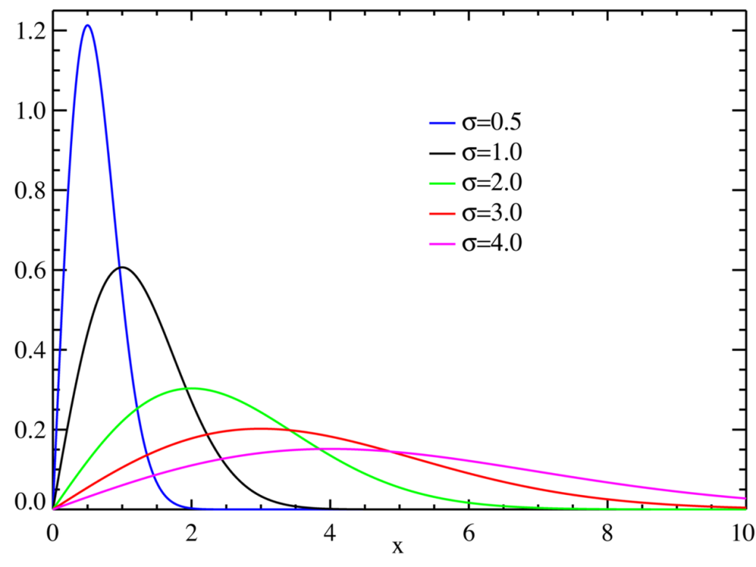
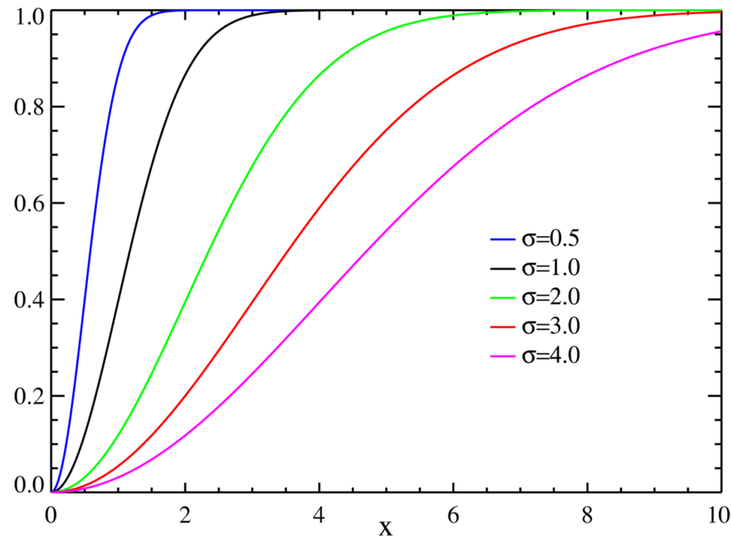
Rayleigh分布
当一个二维随机向量的两个分量呈独立的、有着相同的方差的正态分布时，这个向量的模呈Rayleigh瑞利分布.
Notes:
莱利分布（Rayleigh distribution）：又称为瑞利分布，当一个随机二维向量的两个分量呈独立的、有着相同的方差的正态分布时，这个向量的模呈莱利分布。例如，当随机复数的实部和虚部独立同分布于0均值，同方差的正态分布时，该复数的绝对值服从莱利分布。
（可以用于算落点偏差，描述距离等）

Slide 28
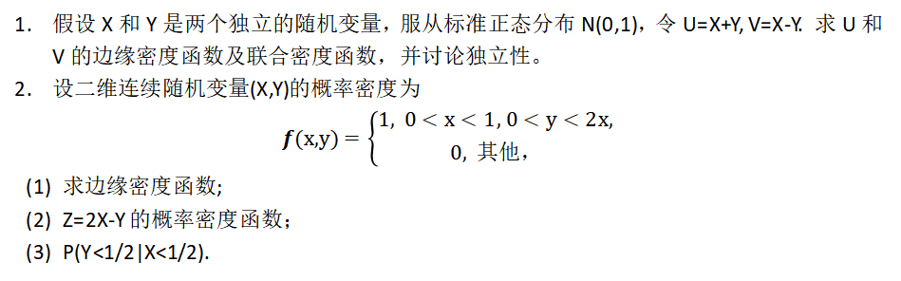
课后作业
P79: 43、44、51、52、57、补充题
END

